Slide 1

劳动法年度案例分享及
职工生育权和劳动法权利冲突解析
2018.01 广州
罗艾 合伙人

Slide 2
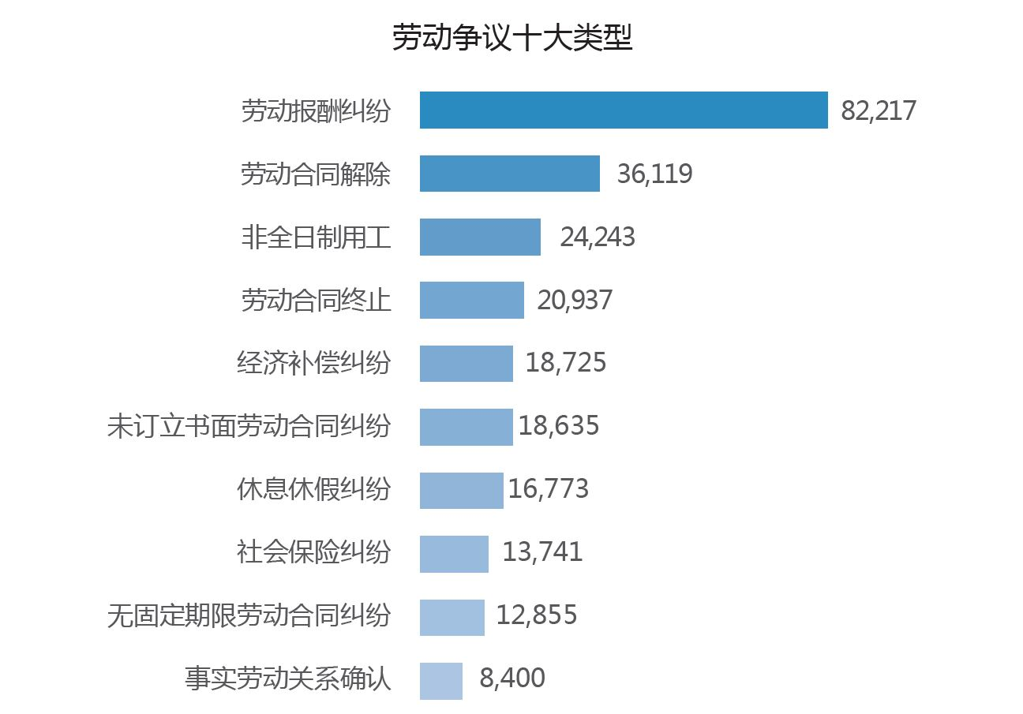
2016年劳动争议大数据探底
2016年中国劳动争议判决文书数量为253,582件。以发生数量划分，十大劳动争议纠纷从高到低排名如下：

Slide 3

劳动法年度案例分享
案例一：企业单方调整员工工作地点的注意事项
案例二：客观情况发生重大变化——劳动合同预告解除注意事项
案例三：“三期”女职工管理与解除注意事项
第一部分

Slide 4
基本案情（1/5）
A公司为广州市一家保安服务公司。2014年4月15日，B员工与A公司签订了书面劳动合同，合同期限3年，自2014年4月15日至2017年4月14日。根据劳动合同约定，B员工的工作岗位为保安员，工作内容为受A公司委派为客户单位维护治安秩序。

Slide 5
基本案情（2/5）
合同履行期间，A公司根据与C银行开发区支行签订的《保安服务合同》，将B员工派遣至C银行开发区支行，从事安保秩序服务工作。 2016年12月31日，A公司与C银行开发区支行日签订的《保安服务合同》期限届满，B员工再未到C银行开发区支行上班。

Slide 6
基本案情（3/5）
2017年1月14日，A公司向B员工开具《报到通知单》一份，载明因与C银行开发区支行签订的保安服务合同到期终止，经公司研究，安排B员工到D银行番禺支行继续从事保安员工作。B员工拒绝接受该工作地点调整，并拒绝签收通知单。

Slide 7
基本案情（4/5）
2017年1月16日，B员工通过快递向A公司发出解除劳动合同通知书一份，载明解除原因为A公司未经本人协商同意，单方调动工作地点，且存在减薪降酬、长期安排加班未支付加班费、未安排休年休假且不支付年休假工资、违法克扣工资等行为，故解除与A公司的劳动合同关系。

Slide 8

基本案情（5/5）
此后，A公司向B员工发出通知，通知载明，公司不同意B员工解除劳动合同的要求，并由于B员工旷工等违纪行为，决定与他解除劳动关系。
本案中，A公司是否有权单方调整员工工作地点？
（类似情形：提供外包服务的IT公司、在各地拥有建设项目的房地产公司……）

Slide 9

……至于B员工作为A公司员工，有无接受用人单位A公司单方调整工作地点的义务，本院认为，A公司在全市范围内均有派遣用工业务，其集团化的企业经营形式和保安员用工特点的广泛性，保安集团公司有权就保安员的工作地点进行单方面调整 。
法院观点

Slide 10
但是，A公司单方调整工作地点的权利必须合理，以达到公司自主经营权和劳动者利益保护的平衡。本案中B员工经常居住地在本市经济技术开发区，其家庭成员均在该区，而A公司将B员工调至番禺项目上班，考虑到两地之间的距离和目前广州市交通现状，……A公司最终作出的调整结果超出了合理性范围，影响了员工B的工作利益和生活利益，其有权拒绝调整结果。
法院观点

Slide 11
……相应的，B员工因对工作地点不服拒不到岗的行为不构成旷工，A公司不能以此认定B员工严重违纪并单方解除劳动关系。
本案中双方劳动关系的解除系因A公司未向B员工支付未休年休假工资、违反法律规定单方调整B员工工作地点的原因致使B员工单方作出，A公司应向B员工支付经济补偿金。
法院观点

Slide 12
实践中的常见问题
员工的实际工作地点如何确定？
企业是否有权单方变更员工工作地点？
如何合法地单方调整员工的工作地点？
企业违法单方变更员工工作地点的法律后果有哪些？

Slide 13

1. 员工的实际工作地点如何确定？
《劳动合同法》第十七条： 劳动合同应当具备以下条款：
(一)用人单位的名称、住所和法定代表人或者主要负责人；
(二)劳动者的姓名、住址和居民身份证或者其他有效身份证件号码；
(三)劳动合同期限；
(四)工作内容和工作地点；
(五)工作时间和休息休假；
(六)劳动报酬；
(七)社会保险；
(八)劳动保护、劳动条件和职业危害防护；
(九)法律、法规规定应当纳入劳动合同的其他事项。
工作地点的具体程度：全国？广州市？广州市经济技术开发区？

Slide 14
1. 员工的实际工作地点如何确定？
宽泛、灵活
“中国”，“北京”，“广东省” 、“广州市等中国各省市”
具体、局限
X市X区 X路X号X大楼X层
特殊行业、岗位的工作人员
销售人员、高级管理人员，活动区域比较宽泛，劳动合同未作具体约定
有侵犯劳动者利益的嫌疑
工作地点稍有变动（如从楼层40调整到楼层41）就要重新协商变更劳动合同，对企业限制过强
考虑劳动合同的实际履行情况，确定员工的工作地点

Slide 15
2. 企业是否有权单方变更员工工作地点？
企业单方变动工作地点的合法性分析
《劳动合同法》第三十五条规定，用人单位与劳动者协商一致，可以变更劳动合同约定的内容。国家层面没有明确规定企业是否具有单方调整员工工作地点的权利。

Slide 16
2.企业是否有权单方变更员工工作地点？
企业单方变动工作地点的合法性分析
《广东省人力资源和社会保障厅关于做好企业转型升级过程中劳资纠纷预防处理工作的意见》：企业在本市行政区域内搬迁，职工上下班可乘坐本市公共交通工具，或企业提供交通补贴、免费交通工具接送等便利条件，对职工生活未造成明显影响的，劳动合同继续履行。

Slide 17
2.企业是否有权单方变更员工工作地点？
企业单方变动工作地点的合法性分析
《广州市劳动和社会保障局关于做好“双转移”和“退二进三”企业职工安置工作的意见》：企业搬迁、拆迁或易地改造后，凡上下班可乘坐使用财政补贴公交月票的本市公共交通工具，或由企业提供免费交通工具接送，或职工超出原交通费部分合理开支由企业进行补贴的，不需变更劳动合同，双方应继续履行劳动合同；否则，双方应按《劳动合同法》规定协商变更劳动合同，经协商不能达成一致意见的，企业可以依法解除劳动合同。

Slide 18
3. 如何合法地单方调整员工的工作地点
劳动合同中明确约定企业有权单方调整员工的工作地点
在合理范围内单方调岗
（跨区？跨城？10公里？50公里？）
企业采取合理的弥补措施（如提供交通补助、班车），尽可能降低对劳动者生活的影响
合法调整员工工作地点
基本原则
单方调整工作地点，应确保公司自主经营权与劳动者利益保护的合理平衡

Slide 19

企业单方变动工作地点的合法性分析
4. 企业违法单方变更员工工作地点的法律后果有哪些？
请求认定违法变更，按照原工作地点继续履行劳动合同
请求解除劳动合同，要求用人单位支付经济补偿：《劳动合同法》第三十八条：未按照劳动合同约定提供劳动保护或者劳动条件的，劳动者可以解除劳动合同。

Slide 20
小结
工作地点是劳动合同的必备条款，订立劳动合同时，用人单位应与员工约定工作地点
1
工作地点的约定应具体，特殊行业或岗位的工作地点可以相对宽泛，但也应注意合理保护员工权益
2
双方可以在劳动合同中约定，企业可以根据其经营和业务的需要单方调整员工工作地点
3

Slide 21
小结
企业依据劳动合同约定单方调整工作地点时，应注意调整的合理性，并可以为员工提供合理的弥补措施，以降低对员工工作和生活的影响，以及企业自身的法律风险
4
劳动合同未约定单方调整工作地点的，单方变更应慎重，如需变更的，应尽可能与员工协商一致
5
6
企业单位违法员工变更工作地点的，员工可能要求按原工作地点继续履行劳动合同，或以企业未提供约定的劳动条件为由解除劳动合同，并要求企业支付经济补偿金

Slide 22
基本案情：
何某自2013年4月入职A医药公司药品销售部工作，双方订立了无固定期限劳动合同，劳动报酬采用月基本工资加销售提成的模式。
2017年7月起，A公司不再支付其基本工资，经何某询问，公司称为了适应市场需要和公司发展，公司已经于2017年6月与药品销售部的部分职工解除了劳动合同，将药品销售部由内设部门转为外包管理形式，即由代理人自行销售公司产品的代理形式，劳动合同履行的“客观情况发生重大变化”，因此解除劳动合同，且公司已于2017年6月初将解除通知发送至何某个人的电子邮箱中。由于双方之间不再存续劳动关系，而仅为代理关系，所以公司不再支付其基本工资。
何某申请劳动争议仲裁，仲裁裁决解除违法。

Slide 23
案例要点：
公司决定转变经营方式，导致岗位裁撤，是否属于“客观情况发生重大变化”？
公司没有与何某协商变更劳动合同，是程序瑕疵还是违法解除？

Slide 24

《劳动合同法》依据
第四十条 有下列情形之一的，用人单位提前三十日以书面形式通知劳动者本人或者额外支付劳动者一个月工资后，可以解除劳动合同：
……
(三)劳动合同订立时所依据的客观情况发生重大变化，致使劳动合同无法履行，经用人单位与劳动者协商，未能就变更劳动合同内容达成协议的。

Slide 25
何谓“客观情况发生重大变化”？
客观情况发生重大变化
不可抗力
致使劳动合同全部或者部分条款无法履行的其他情况，如企业迁移、企业资产转移等等

Slide 26
劳动法年度案例分享
关于“何为客观情况发生重大变化”的实证研究
1. 企业迁移、资产转移或重组（法院认定比例100%）
2. 法律变化或国家政策调整（法院认定比例85.7%）
  构成“客观情况发生重大变化”的最优先级别情形，包括企业发生迁移、资产转移和法律变化、国家政策调整两种。前者由《关于〈劳动法〉若干条文的说明》明确列举，而后者尽管根据一般理解不属于“不可抗力”，但是也属于用人单位无法避免的情形。

Slide 27
劳动法年度案例分享
关于“何为客观情况发生重大变化”的实证研究
3. 退出特定市场或转变经营方式（法院认定比例84.6%）
4. 主要合作项目或合同关系发生重大变更或终止（法院认定比例78.6%）
5. 撤销内设部门、柜台、门店、办事处或者分公司等（法院认定比例75.0%）
  构成“客观情况发生重大变化”的次优先级别情形，包括企业退出特定市场或转变经营方式、合作项目或合同关系发生重大变更或终止以及撤销柜台、门店、办事处或者分公司三种情形。其中，前者一般是企业应对复杂的市场环境和激烈的技术变革而作出的经营决策，第二种涉及到第三方因素，都属于用人单位受到外部因素的影响。而最后一种，则往往并非用人单位针对特定劳动者进行的决定，在劳动争议中如果举证充分，容易得到法官的理解。

Slide 28
劳动法年度案例分享
关于“何为客观情况发生重大变化”的实证研究
6. “组织架构调整”、减员增效（法院认定比例33.3%）
  很难被认定为“客观情况发生重大变化”。从判例看来，法院多认为这种情形属于公司出于自身主观经营决策而作出的配套人力资源处理决定，如果用人单位不能就外部因素进行举证，则很难得到支持。

Slide 29


书面形式
劳动合同变更形式
常见变更劳动合同内容的形式有哪些？
口头形式，实际履行口头变更的劳动合同超过一个月，且不违反法律法规、公序良俗的（《劳动争议司法解释（四）》）

Slide 30

基本案情：员工为增加提成，私自更改定价，此后进入孕期。
李某入职某中医院，担任验光师；双方订立劳动合同，约定除工资外，李某按照收费单数量领取提成。
李某私自变更初诊检查费标准，由50元降低至20元，以吸引更多客户。
公司发现李某私自变更收费标准行为，以严重违纪为由向正在医院休养的李某发出了《解除劳动合同通知书》。
2014/07
2015/11
2017/05
2017/07
2017/09
中医院出台规章制度，规定工作人员应当严格遵守财务纪律，不得私自更改定价。
李某检查出怀孕，此后开始请病假，不再来公司上班。
中医院解除“三期”女员工合法吗？

Slide 31
法院认为：解除合法
本案中，依据双方订立的《劳动合同书》的约定，存在违反中医公司财务纪律造成一定后果，如未经允许随意变更治疗价目等行为的，中医公司可解除劳动合同。
公司提供的证据可以证实李某在明知中医公司的眼科验光费收费标准的情况下，未经公司允许擅自降低初诊收费标准导致了公司初诊费损失且其上述行为持续了相当长一段时期，现中医公司以此为由依据《劳动合同书》的相应条款与其解除劳动关系，并无不当。

Slide 32
法院认为：解除合法
李某当时虽已怀孕，并且处于医疗期内，但本案情形并非劳动合同法规定不得与孕期女职工以及医疗期职工解除劳动合同的情形。综上，中医公司无需向李某支付违法解除劳动合同赔偿金。

Slide 33


1. 有关“三期”女员工的基本法律概念
“三期”，是指孕期、产期和哺乳期。
怀孕之日
婴儿满一周岁之日
生产之日
1. 孕期
3. 哺乳期
2. 产假期间
33

Slide 34

1. 有关“三期”女员工的基本法律概念
“三期”女员工享有哪些特殊保护？
“三期”女员工享有哪些特殊保护
A 严格的禁忌劳动范围
不得安排女职工在怀孕期间从事孕期禁忌从事的劳动；
对怀孕７个月以上的女职工，不得安排其延长工作时间和夜班劳动；
不得安排女职工在哺乳期从事哺乳期禁忌从事的其他劳动 ，不得安排其延长工作时间和夜班劳动。
A
B
B 待遇保护
不得因女职工三期而降低其工资；
产前检查时间计入劳动时间，正常发放工资；
产假期间，女职工有权领取产假工资；
孕期和哺乳期内，按照法定标准发放工资。
C
C 解雇保护
不得因女职工“三期”而予以辞退、与其解除劳动合同；
不得以不胜任工作、患病或非因工负伤医疗期满、客观情况发生重大变化对其进行单方解除；
不得对其进行经济性裁员；
劳动合同期满，如遇女职工三期，则应当顺延至相应情形消失时终止。

Slide 35
1. 有关“三期”女员工的基本法律概念
解雇保护
《中华人民共和国劳动合同法》第四十二条
  劳动者有下列情形的，用人单位不得依照本法第四十条、第四十一条的规定解除劳动合同：
  ……
  (四)女职工在孕期、产期、哺乳期的；……
《中华人民共和国劳动合同法》第三十九条
  劳动者有下列情形的，用人单位可以解除劳动合同：
  ……
  (二)严重违反用人单位的规章制度的……
注：即便有法律依据，解除“三期”女职工劳动合同也要更为审慎，相较一般员工的解除，仲裁委/法院对解除依据审查更为严格
35

Slide 36
2. 女职工“三期”和医疗期重叠时的处理
《企业职工患病或非因工负伤医疗期规定》（劳部发[1994]479号）
实际工作年限 | 本单位工作年限 | 医疗期 | 累计病休期间
＜10年 | ＜5年 | 3个月 | 6个月内
 | ≥5年 | 6个月 | 12个月内
≥10年 | ＜5年 | 6个月 | 12个月内
 | ≥5年但＜10年 | 9个月 | 15个月内
 | ≥10但＜15年 | 12个月 | 18个月内
 | ＞15但＜20年 | 18个月 | 24个月内
 | ≥20年 | 24个月 | 30个月内

Slide 37
2. 女职工“三期”和医疗期重叠时的处理
《企业职工患病或非因工负伤医疗期规定》（劳部发[1994]479号）
医疗期计算应从病休第一天开始，累计计算（劳部发[1995]236号 ）； 如：应享受三个月医疗期的职工，如果从１９９５年３月５日起第一次病休，那么，该职工的医疗期应在３月５日至９月５日之间确定，在此期间累计病休三个月即视为医疗期满。其它依此类推。 病休期间，休息日和法定节假日都包括在内（劳部发[1995]236号 ）； 员工享受医疗期并不是一次性全部享受，而是在一定时间内累计计算； 医疗期中“月”为自然月，按原劳动部规定是按30天核算； 医疗期满后，继续留用，或计算周期结束医疗期未满的，自下一次病休起可重新核定医疗期。

Slide 38

2. 女职工“三期”和医疗期重叠时的处理
女员工长期请病假情形下的处理方式
第一，审查女员工持续提交的病假条的真实性，如属实应当批准其休假，按病假处理。
第二，如果女员工提交虚假病假条，在倾向于保护女员工的司法背景下，公司应注意收集充分的证据，合理、及时地采取纪律处分。

Slide 39
职工生育权和劳动法权利冲突解析
第二部分

Slide 40
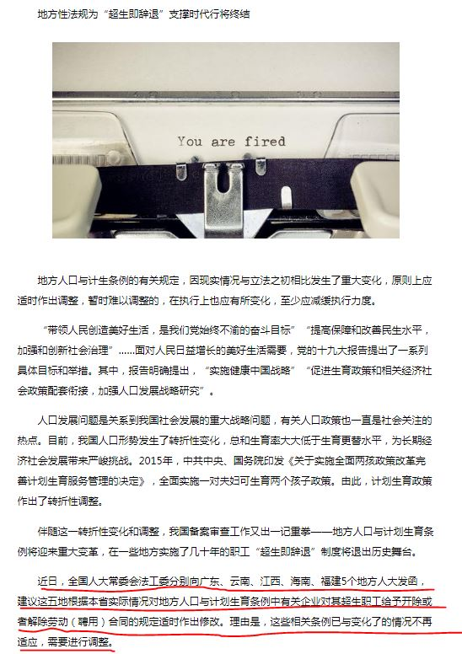

备案审查出重拳—— 全国人大常委会法工委建议五省市适时修改地方人口与计生条例 地方性法规为“超生即辞退”支撑时代将终结 2017年10月24日 09:23 来源：法制日报

Slide 41

两部法律之间的冲突
《人口与计划生育法》
第十八条 国家提倡一对夫妻生育两个子女。……
第四十一条 不符合本法第十八条规定生育子女的公民，应当依法缴纳社会抚养费。……
第四十二条 按照本法第四十一条规定缴纳社会抚养费的人员，是国家工作人员的，还应当依法给予行政处分；其他人员还应当由其所在单位或者组织给予纪律处分。
《劳动合同法》——法定解除制度
协商一致解除
劳动者过失解除
(一)在试用期间被证明不符合录用条件的；(二)严重违纪；(三) 给用人单位造成重大损害的；(四)双重就业；（五）劳动合同无效；(六)被依法追究刑事责任的。
因用人单位过错解除
劳动者非过失性辞退
(一)劳动者患病或者非因工负伤；(二)劳动者不能胜任工作；(三) 客观情况发生重大变化。
经济性裁员

Slide 42
地方性法规如何规定？
全国共七个省份的计划生育条例规定，对违反计划生育政策员工予以解除劳动合同处分
序号 | 法律依据 | 法律条文
1 | 广东省人口与计划生育条例 | …国有企业、国有控股企业、乡镇集体企业不予招工、录（聘）用；
2 | 海南省人口与计划生育条例 | …企业事业组织工作人员…属于超生的，给予开除处分或者予以辞退；
3 | 贵州省人口与计划生育条例 | ……企业事业单位职工的，予以开除……
4 | 江西省人口与计划生育条例 | ……各类企业职工……情节严重的，给予开除处分或者解除劳动关系；
5 | 辽宁省人口与计划生育条例 | …其他人员由其所在单位或组织给予纪律处分，情节严重的，予以辞退…
6 | 福建省人口与计划生育条例 | 企业事业单位其他人员参照国家工作人员给予行政纪律处分（包括开除）……
7 | 云南省人口与计划生育条例 | 属企事业职工的，解除劳动合同……

Slide 43
地方性司法实践如何？
至2017年7月，经检索中国裁判文书网，我们找到在劳动争议和人事争议中援引地方计划生育条例认定解除劳动合同合法性的有效判例24则。地区和裁判结果的分布情况如下：
 | 判例数目 | 解除合法 | 占比
广东 | 16 | 16 | 100%
江西 | 3 | 3 | 100%
海南 | 2 | 2 | 100%
贵州 | 1 | 1 | 100%
辽宁 | 1 | 0 | 0%
云南 | 1 | 0 | 0%

Slide 44
典型案例分享
周志平与德迅（中国）货运代理有限公司、德迅（中国）货运代理有限公司广州分公司、广州对外经济贸易咨询有限公司劳动争议
2012年4月1日，周志平与对外经贸公司签订劳动合同，合同约定：“乙方应自觉遵守国家的法律、法规和社会公德、职业道德，自觉维护甲方的声誉和利益”。” “本合同未尽事宜，双方另有约定的从约定；双方没有约定的，从相关法律、法规、规章；……。本合同如与国家法律、法规不一致，应以法律法规为准。”
2014年9月22日起，周志平以怀孕为由连续病假，却未能提供相关准生证等文件，公司多次要求周志平提供相关合法生育证明，但其拒绝提供。公司遂根据《广东省人口与计划生育条例》解除了与周志平的劳动关系。

Slide 45
典型案例分享
广州市中级人民法院认为
“计划生育属于基本国策，作为劳动者的个人和企业均负有遵守计划生育的基本义务。……女职工在怀孕、生育时享有的特殊法定权利也必须以符合计划生育的国策、法律作为前置条件。

Slide 46
典型案例分享
广州市中级人民法院认为
同时，周志平、对外经贸公司的劳动合同中也约定了周志平“应自觉遵守国家的法律、法规和社会公德、职业道德，自觉维护甲方的声誉和利益”。“本合同未尽事宜，双方另有约定的从约定；双方没有约定的，从相关法律、法规、规章；……本合同如与国家法律、法规不一致，应以法律法规为准。”的内容，故对外经贸公司根据上述法律、法规的规定以及合同的约定，在周志平在合理期限内无法提交合法的生育证明情况下解除与周志平之间的劳动关系，属于履行其法定的计划生育管理义务，并非违法解除与周志平的劳动合同”。

Slide 47
典型案例分享
法院审理超生员工解除纠纷的内在逻辑
有
“违反计划生育政策属于严重违反规章制度”
以“严重违纪”为由解除
解除合法
规章制度中
有无明确规定
无
直接以《人口与计划生育法》和各地人口与计划生育条例为依据解除
解除违法

Slide 48
关于权利冲突的进一步思考
1. 规定对超生者解除劳动合同违背了女职工特殊劳动保护精神？
2.规定对违规超生者解除劳动合同与国际劳动标准下的男女平等精神不符？
3.规定对违规超生者解除劳动合同与新形势下国家计生政策转型的取向不符？

Slide 49

交流和探讨
您对此有何看法或见解？

Slide 50

谢 谢！

